Slide 1
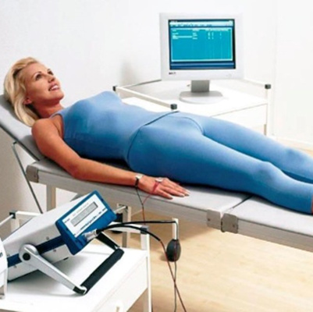
Костюм биоимпедансного анализа

Slide 2
ПРОБЛЕМА
Ожирение, анорексия, избыточный, недостаточный вес – для определения процента жировой, мышечной, костной ткани в организме, расчета индивидуального значения идеальной массы тела;
онкологические заболевания – для оценки процента активной клеточной массы в организме, которая отражает состояние внутренних органов, иммунной системы;
заболевания сердечно-сосудистой системы – исследование помогает определить количество жидкости в организме, выявить отеки, обезвоживание;
патологии печени, почек – для оценки соотношения внутриклеточной, внеклеточной жидкости, выявления нарушений водно-солевого обмена;
диабет и другие эндокринные заболевания.

Slide 3
КАСДЕВ
Наша команда провела исследование и глубинные интервью, по результатом которых выявлены следующие проблемы:
Сложность с выявлением заболеваний на раних стадиях
Диетические планы
Определение внеклеточных вод

Slide 4
РЕШЕНИЕ
Костюм биоимпедансного анализа
Позволяет:
Определить количество жировой и мышечной ткани в организме
Рассчитать процент жировой массы в организме
Индивидуально определить «идеальный вес»
Определить соотношение внутриклеточной и внеклеточной жидкости
Выявить дисбаланс основных показателей состава тела
Определить скорость основного обмена (метаболизма)
Рассчитать калорийность и состав (количество белков, жиров и углеводов) суточного рациона
Составить план мероприятий для здоровой и эффективной нормализации массы тела и его компонентного состава
Оценить уровень общей работоспособности
При динамическом обследовании оценить эффективность и скорректировать тактику лечения различных заболеваний
При динамическом обследовании оценить эффективность тренировочного процесса
Прогнозировать уровень физической работоспособности и скорость процессов реабилитации

Slide 5
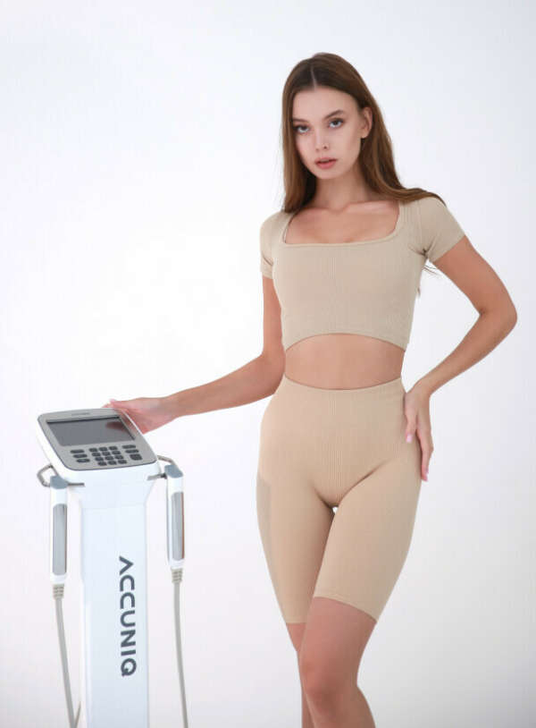
ПРОДУКТ - MVP
Плюсы костюма:
Высокая информативность
Безопасность (неинвазивный метод)
Безболезненность процедуры
Быстрота выполнения
Отсутствие ограничений по количеству исследований за промежуток времени
Удобная форма предоставления результата
Наглядное отображение результатов в динамике

Slide 6
ЦИФРОВАЯ ТЕХНОЛОГИЯ
ВНЕДРЕНИЕ ИСКУССТВЕННОГО
ИНТЕЛЛЕКТА
АНАЛИЗ ДАННЫХ
Компьютерное зрение

Slide 7
КОНКУРЕНТЫ
https://avenumed.ru/
https://www.invitro.ru/
https://mositalmed.ru/
https://baltclinic.ru/

Slide 8
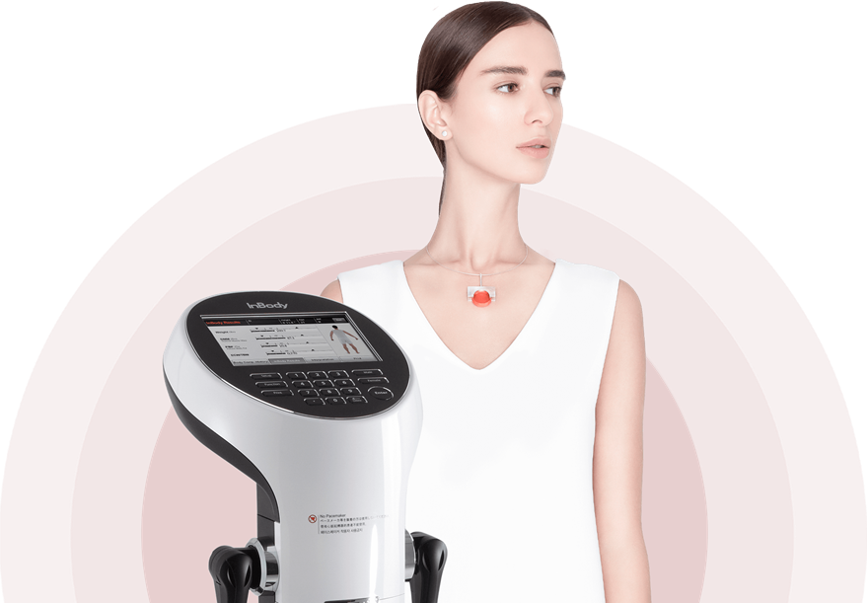
ПРЕИМУЩЕСТВА
Среди преимуществ стоит выделить:
высокая точность и достоверность результатов;
быстрота и удобство проведения процедуры;
безопасность и безболезненность для пациента;
низкая стоимость и доступность оборудования;
возможность динамического контроля изменений состава тела в процессе лечения или коррекции образа жизни.

Slide 9
РЫНОК
Ожидается, что рынок биоимпедансных анализаторов зарегистрирует среднегодовой темп роста 10.2% в течение прогнозируемого периода.
517 млн. долл.

Slide 10
БИЗНЕС - МОДЕЛЬ
ПАРТНЕРЫ
Клиники
Медучреждения
ДЕЯТЕЛЬНОСТЬ
Разработка и реализация костюмов
Получение лицензий на медизделие
УНИКАЛЬНОСТЬ
Костюм биоимпедансного анализа
ЦЕННОСТЬ
Уникальный и удобный костюм
КЛИЕНТЫ
Люди страдающие ожирением и лишним весом
РЕСУРСЫ
КОМАНДА
MVP
КАНАЛЫ
Клиники
Медучреждения
ЗАТРАТЫ
Клинические испытания лабораторного образца
Получение лицензий на медизделие
ДОХОДЫ
ПРОДАЖА КОСТЮМОВ биоимпедансного анализа

Slide 11
ДОРОЖНАЯ КАРТА
2023 -концепция
2024 – клинические испытания
2025 – расширение линейки услуг
1
3
5
2
4
6
2024 – подготовка к клиническим и лабораторным исследованиям
2025 – подача заявки на получение лицензии на медизделие
2026- получение лицензии и первые продажи

Slide 12
КОНТАКТЫ asyafilushenkova@mail.ru

